Slide 1
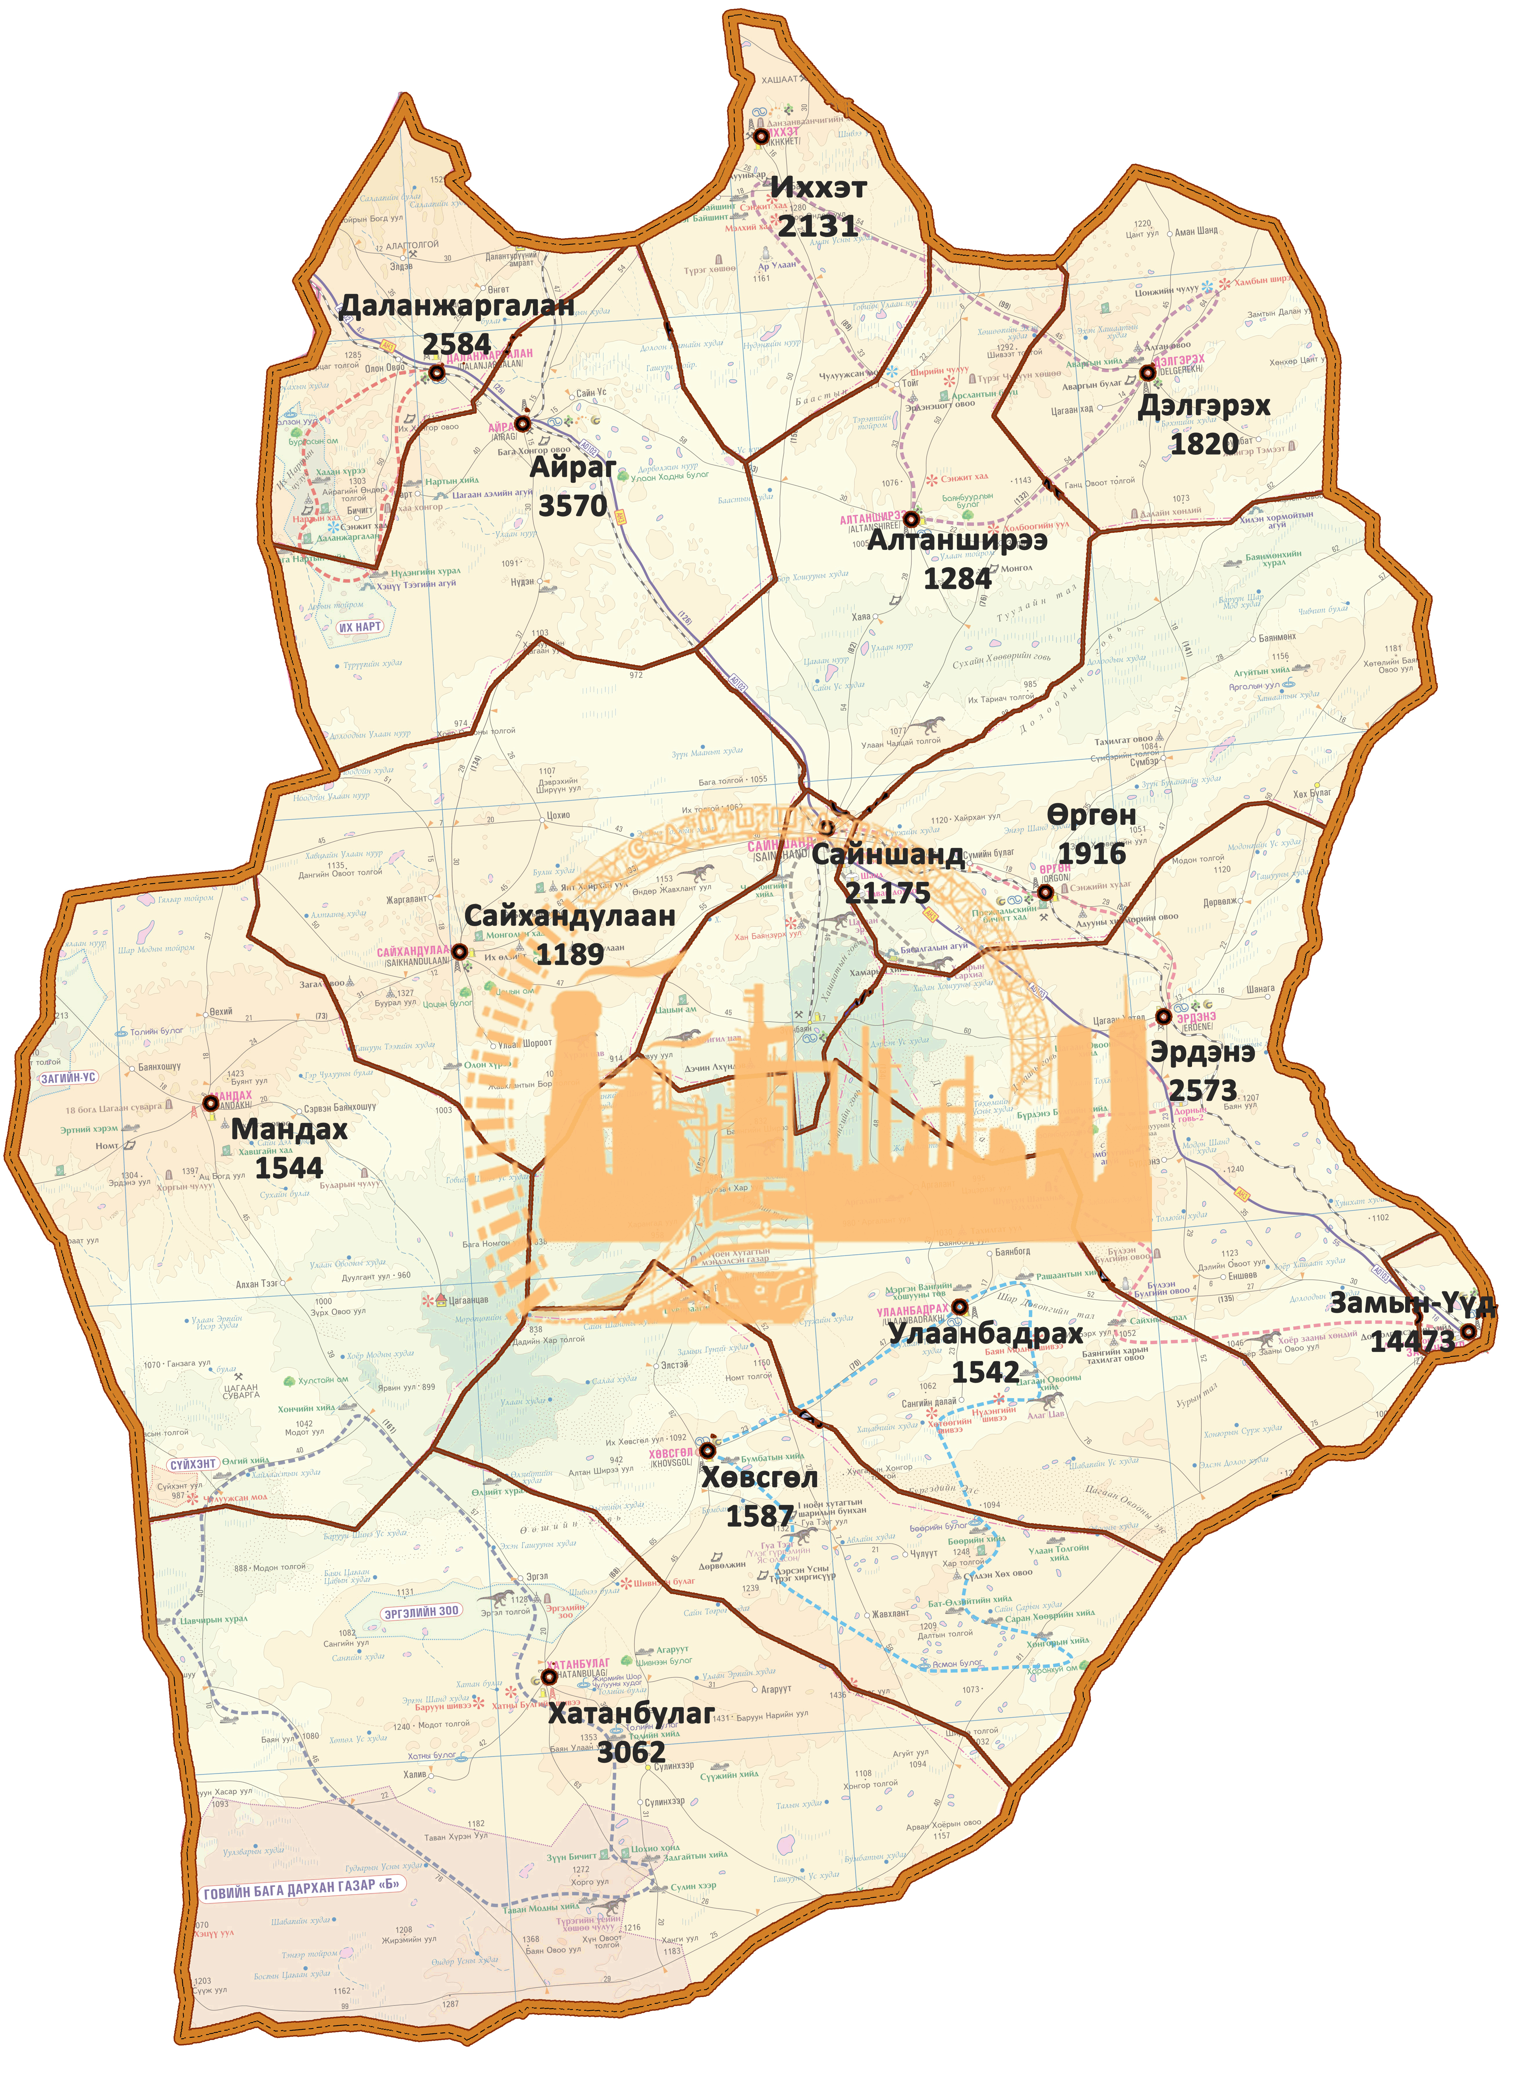
ДОРНОГОВЬ АЙМГИЙН
НИЙГЭМ, ЭДИЙН ЗАСГИЙН БАЙДАЛ
(2016 оны эхний 7 сард)
2016.07.10
Notes:
Нүүр солих

Slide 2
ХҮН АМ, НИЙГМИЙН ҮЗҮҮЛЭЛТ – Хүн ам
Төрөлт, нас баралт, хүн амын цэвэр өсөлт, жил бүрийн 07-р сарын байдлаар
6.0
4.7

Slide 3
ХҮН АМ, НИЙГМИЙН ҮЗҮҮЛЭЛТ - Хөдөлмөр
Хөдөлмөрийн хэлтэст бүртгэлтэй ажил хайгч иргэд , хүйсээр, оноор
АЖИЛД ЗУУЧИЛСАН ИРГЭД, насны ангилалаар
7,1%
83.9 хувь нь 15-44 нас
1060
Бүртгэлтэй ажил хайгч иргэд, боловсролын түвшнээр

Slide 4
ХҮН АМ, НИЙГМИЙН ҮЗҮҮЛЭЛТ - Хөдөлмөр
АЖИЛГҮЙ ИРГЭДИЙН ТОО, сумаар
АЖЛЫН БАЙРНЫ ЗАХИАЛГА, ажил, мэргэжлийн ангилал
48,2 %
39.2%
1 060
51

Slide 5
ХҮН АМ, НИЙГМИЙН ҮЗҮҮЛЭЛТ – Эрүүл мэнд
Эмнэлэгт эмчлүүлсэн хүний тоо, амбулторын үзлэгийн тоо
Амьд төрсөн 1000 хүүхдэд ногдох нялхсын эндэгдэл
Бүртгэгдсэн халдварт өвчний тоо, жил бүрийн 07-р сарын байдлаар
703 нь буюу 78 % нь улаан бурхан өвчин бүртгэгдсэн байна.

Slide 6
ХҮН АМ, НИЙГМИЙН ҮЗҮҮЛЭЛТ – Нийгмийн даатгал, халамж
Нийгмийн даатгалын сангийн орлого, сая.төг
Нийгмийн даатгалын сангийн
зарлага, сая.төг
12,6 %
7.8 %
12 570.1
14 153.9
17 688.0
19 073.9

Slide 7
ХҮН АМ, НИЙГМИЙН ҮЗҮҮЛЭЛТ – Нийгмийн даатгал, халамж
Нийгмийн халамжийн үйлчилгээнд хамрагдсан хүний тоо
Олгосон тэтгэвэр, тэтгэмжийн хэмжээ,төрлөөр мян. төг
25.8 %
5.7 %
12 132
15 265
2 986.5
3 158.1

Slide 8
ХҮН АМ, НИЙГМИЙН ҮЗҮҮЛЭЛТ – Гэмт хэрэг
Бүртгэгдсэн гэмт хэргийн тоо, үйлдэгдсэн цагаар
Гэмт хэргийн улмаас гэмтсэн, нас барсан хүний тоо
Гэмт хэргийн улмаас учирсан хохирлын хэмжээ, сая, төг
5.3 %
2.9 дахин

Slide 9
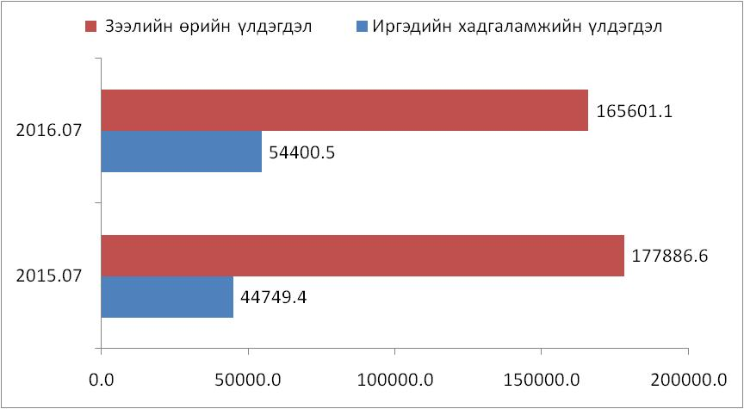
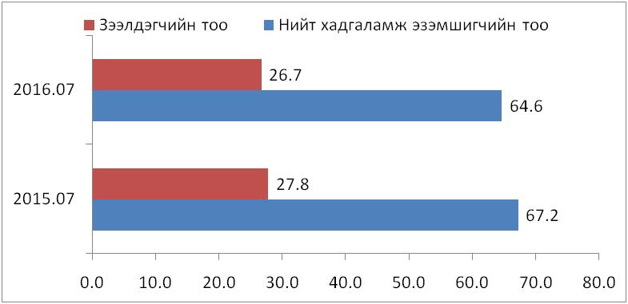
МАКРО ЭДИЙН ЗАСГИЙН ҮЗҮҮЛЭЛТ - Мөнгө, Банк
Иргэдийн мөнгөн хадгаламж 54.4 тэрбум төгрөг болж нэг хадгаламж эзэмшигчдэд дундажаар 842.1 мянган төгрөг, аймгийн нэг хүнд дундажаар 836.9 мянган төгрөгийн хадгаламж ногдож байна. Өмнөх оны мөн үетэй харьцуулахад хадгаламж эзэмшигчийн тоо 3.9 хувиар буурч, хадгаламжийн үлдэгдэл 21.6 хувиар өссөн байна.
Хадгаламжийн үлдэгдэл, зээлийн өрийн үлдэгдэл 2015-2016 оны 7-р сарын байдлаар ,сая.төг
Хадгаламж эзэмшигч, зээлдэгчийн тоо 2015-2016 оны 7-р сарын байдлаар , мян.хүн
Notes:
Банкны зураг бичвэрийг 2015 оны жилийн эцсийнх шиг болгох, өмнө өөрчилсний адил болгох, нэг өөрчилснөө дахин буцаагаад байхаа болих

Slide 10
МАКРО ЭДИЙН ЗАСГИЙН ҮЗҮҮЛЭЛТ – Хэрэглээний үнийн индекс
Хэрэглээний үнийн индекс 2016 оны 7 дугаар сард:
өмнөх сарынхаас 0,4 хувиар буурч,
-өмнөх оны мөн үеэс 1.2 хувиар өслөө.
Ерөнхий индекс өмнөх сарынхаас 0,4 хувиар буурахад: хүнсний бараа, ундаа, усны бүлэг 1,1 хувь, эм тариа эмнэлэгийн үйлчилгээний бүлэг 0,1 хувиар буурч, согтууруулах ундаа, тамхины бүлэг 0,5 хувиар өссөн нь нөлөөлжээ.
Хэрэглээний үнийн индекс, 2016 оны 7-р сард
Бараа үйлчилгээний бүлэг | ЖИН | 2016-07 | 2016-07 | 2016-07 | 2016-07
 |  | 2010-12 | 2015-07 | 2015-12 | 2016-06
Ерөнхий индекс | 100.0 | 168.1 | 101.2 | 106.4 | 99.6
Хүнсний бараа, ундаа, ус | 36.0 | 174.6 | 99.9 | 119.7 | 98.9
Согтууруулах ундаа, тамхи | 2.5 | 202.9 | 92.4 | 100.5 | 100.5
Хувцас, бөс бараа, гутал | 18.0 | 226.7 | 103.7 | 100.8 | 100.0
Орон сууц, ус, цахилгаан, түлш | 9.6 | 135.8 | 95.0 | 94.8 | 100.0
Гэр ахуйн тавилга, бараа | 6.2 | 149.4 | 106.4 | 101.2 | 100.0
Эм тариа, эмнэлэгийн үйлчилгээ | 1.6 | 121.1 | 100.1 | 102.1 | 99.9
Тээвэр | 14.3 | 133.3 | 103.5 | 99.2 | 100.0
Холбооны хэрэгсэл, шуудангийн үйлчилгээ | 4.9 | 100.8 | 100.0 | 100.0 | 100.0
Амралт, чөлөөт цаг, соёлын бараа, үйлчилгээ | 2.1 | 95.7 | 99.8 | 100.0 | 100.0
Боловсролын үйлчилгээ | 0.2 | 339.3 | 126.4 | 100.0 | 100.0
Зочид буудал, зоогийн газар, дотуур байр | 0.8 | 302.0 | 114.7 | 100.0 | 100.0
Бусад бараа, үйлчилгээ | 3.9 | 160.5 | 101.4 | 101.8 | 100.0
Notes:
Өмнөх сарынх шиг болгох

Slide 11
МАКРО ЭДИЙН ЗАСГИЙН ҮЗҮҮЛЭЛТ – Хэрэглээний үнийн индекс
Хэрэглээний бараа, үйлчилгээний үнэ тарифын индекс, 2015-2016 оны сар бүрээр ( өмнөх сар= 100)

Slide 12
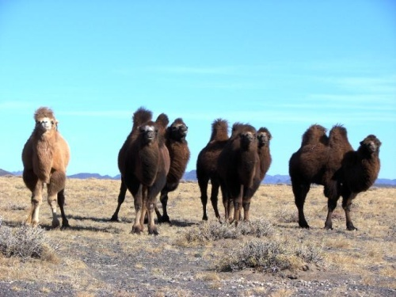
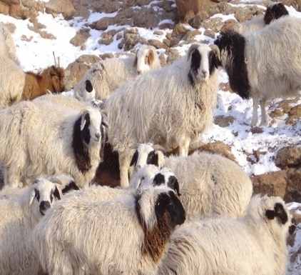
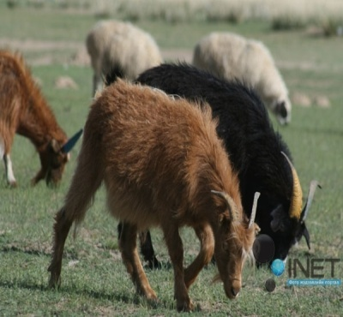
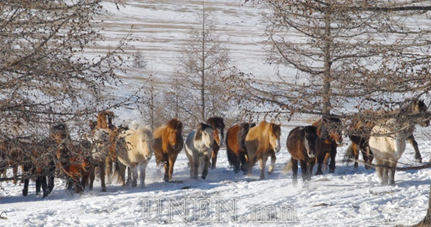
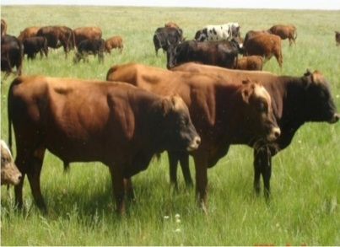
МАКРО ЭДИЙН ЗАСГИЙН ҮЗҮҮЛЭЛТ – Хөдөө аж ахуй
Бойжиж буй төлийн тоо, 2011-2016 оны 07-р сарын байдлаар, толгой
 | 2011.07 | 2012.07 | 2013.07 | 2014.07 | 2015.07 | 2016.07
Бүгд | 319571 | 334976 | 414888 | 425622 | 495055 | 466863
Ботго | 3803 | 4520 | 4606 | 4887 | 5227 | 5931
Унага | 7538 | 6624 | 9569 | 12261 | 14239 | 11609
Тугал | 7642 | 7562 | 9048 | 11065 | 13384 | 11729
Хурга | 145583 | 158400 | 193663 | 202705 | 237702 | 236137
Ишиг | 155005 | 157870 | 198002 | 194704 | 224503 | 201457
Том малын зүй бус хорогдол, 2010-2016 оны 07-р сарын байдлаар, толгой

Slide 13
МАКРО ЭДИЙН ЗАСГИЙН ҮЗҮҮЛЭЛТ – Аж үйлдвэр
Аж үйлдвэрийн салбарын нийт үйлдвэрлэлт, борлуулалт
(оны үнээр, сая төгрөг )
Notes:
Аж үйлдвэрийн салбарт оны эхний 7 сард оны үнээр 8690.7 сая төгрөгийн бүтээгдэхүүн үйлдвэрлэж, 5596,7 сая төгрөгийн бүтээгдэхүүнийг зах зээлд борлууллаа.

Slide 14
МАКРО ЭДИЙН ЗАСГИЙН ҮЗҮҮЛЭЛТ – Аж үйлдвэр
Аж үйлдвэрийн нийт үйлдвэрлэлт салбараар
Аж үйлдвэрийн нийт борлуулалт салбараар
Нийт бүтээгдэхүүн Нийт борлуулалт
Notes:
Аж ахуйн нэгжийн хариуцлагын хэлбэрээр авч үзвэл улсын үйлдвэрийн газар 71,0 хувь, компани 24,2 хувь, хоршоо 0.7 хувь, өрхийн аж ахуй 4,1 хувийг тус тус үйлдвэрлэжээ.

Slide 15
МАКРО ЭДИЙН ЗАСГИЙН ҮЗҮҮЛЭЛТ – Аж үйлдвэр
Аж үйлдвэрийн салбарын нийт үйлдвэрлэлт, дэд салбараар, оны үнээр, сая төгрөг
Салбар |  |  |  |  | 2014.07 | 2015.07 | 2016.07 | 2016 2015
Дүн |  |  |  |  | 5847.0 | 5964.6 | 8690.7 | 145.7
Уул уурхай олборлох аж үйлдвэр |  |  |  |  | 2940.3 | 379.0 | 1994.1 | 526.1
Нүүрс олборлолт |  |  |  |  | 2596.3 | 157.5 | 1994.1 | 1266.1
Бусад ашигт малтмал олборлолт |  |  |  |  | 344.0 | 221.5
Боловсруулах аж үйлдвэр |  |  |  |  | 408.9 | 683.6 | 634.9 | 92.9
Хүнсний бүтээгдэхүүн үйлдвэрлэл |  |  |  |  | 225.7 | 444.0 | 425.0 | 95.7
 | мах, махан бүтээгдэхүүн үйлдвэрлэл |  |  |  | 25.7 | 27.3 | 21.8 | 79.9
 | сүү, сүүн бүтээгдэхүүн үйлдвэрлэл |  |  |  | 20.3 | 68.0 | 60.1 | 88.4
 | хүнсний бусад бүтээгдэхүүн үйлдвэрлэл |  |  |  | 179.7 | 348.7 | 343.1 | 98.4
Хувцас үйлдвэрлэл |  |  |  |  | 39.1 | 36.0 | 33.5 | 93.1
Гутал үйлдвэрлэл |  |  |  |  | 13.0 | 7.7 | 6.4 | 83.1
Мод, модон эдлэл үйлдвэрлэл |  |  |  |  | 7.1 | 13.3 | 23.3 | 175.2
Машин тоног төхөөрөмжөөс бусад төмөр
эдлэл үйлдвэрлэл |  |  |  |  | 1.0 | 2.3 | 0.2 | 8.7
Боловсруулах үйлдвэрийн бусад |  |  |  |  | 123.0 | 180.3 | 146.5 | 81.3
Цахилгаан, дулааны эрчим хүч |  |  |  |  | 2497.8 | 4902.0 | 6061.7 | 123.7
үйлдвэрлэлт, усан хангамж
Цахилгаан, дулаан, уур үйлдвэрлэл |  |  |  |  | 1913.2 | 4110.2 | 5034.2 | 122.5
Ус ариутгал, усан хангамж |  |  |  |  | 584.6 | 791.8 | 1027.5 | 129.8

Slide 16
http://dornogovi.nso.mn/

